Slide 1

স্বাগতম

Slide 2
পরিচিতি
শাহানাজ বেগম
সহকারী শিক্ষক (কম্পিউটার)
মঠখোলা বালিকা উচ্চ বিদ্যালয়
পাকুন্দিয়া, কিশোরগঞ্জ।

Slide 3
শ্রেণিঃ অষ্টম
বিষয়ঃ বাংলা
অধ্যায়ঃ সপ্তম

Slide 4
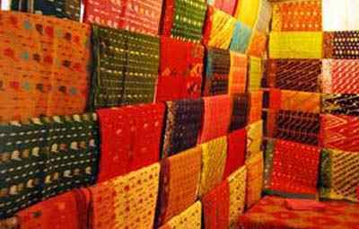
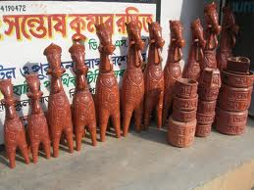
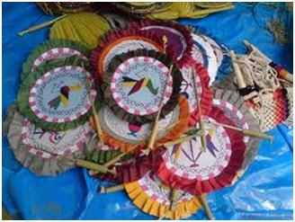
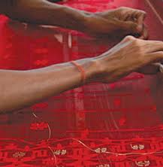
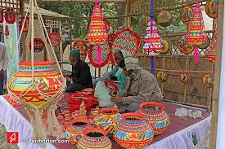
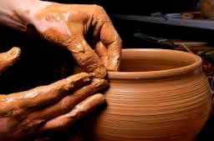

Slide 5
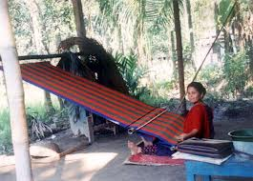
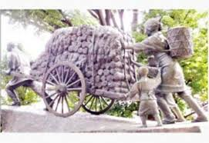
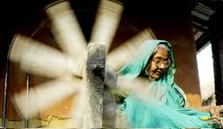

Slide 6
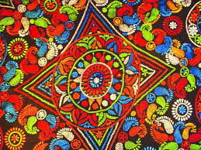
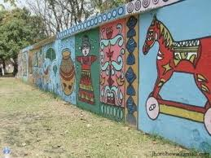
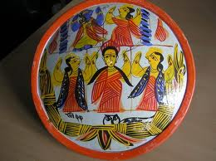

আজকের পাঠঃ
আমাদের লোকশিল্প

Slide 7
শিখনফল
►লোকশিল্প কি তা বলতে পারবে।
►লেখকের পরিচিতি জানতে পারবে ।
►দেশের অর্থনৈতিক উন্নয়নে লোকশিল্পের ব্যাখ্যা করতে পারবে
►ঢাকাই মসলিন শাড়ি সম্পর্কে জানতে পারবে

Slide 8
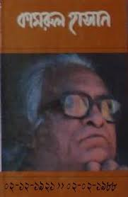
লেখক পরিচিতি
জন্মঃ ১৯২১খ্রিঃ, কলকাতায়
শিক্ষাজীবনঃ গভর্নমেন্ট ইন্সটিটিউট অব আর্ট,কলকাতা
কর্মজীবনঃ অধ্যাপক, ঢাকা চারু ও কারুকলা ইনস্টিটিউট।
সম্মাননাঃ প্রেসিডেন্ট স্বর্নপদক,স্বাধীনতা দিবস পদক ইত্যাদি।
কামরুল হাসান
মৃত্যুঃ ১৯৮৮খ্রিঃ ঢাকায়

Slide 9
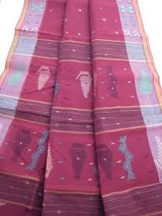
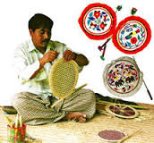
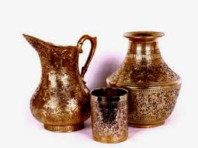
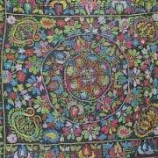
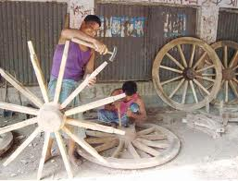
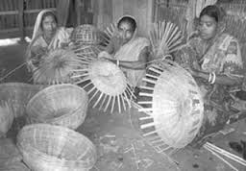
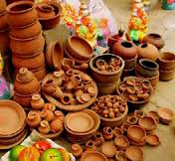
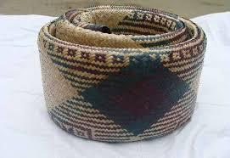
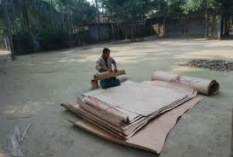
দেশি জিনিস দিয়ে দেশের মানুষের হাতে তৈরি শিল্পসম্মত দ্রব্যকে লোকশিল্প বলে।

Slide 10
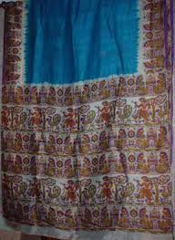
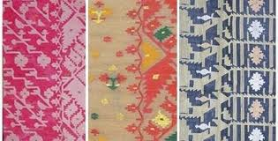
মসলিন
ঢাকাই মসলিন এককালে প্রবল আলোড়ন তুলেছিল।
ঢাকার অদূরে ডেমরা এলাকায় তাঁতিরা তৈরি করত এ ধরনের কাপড়।

Slide 11
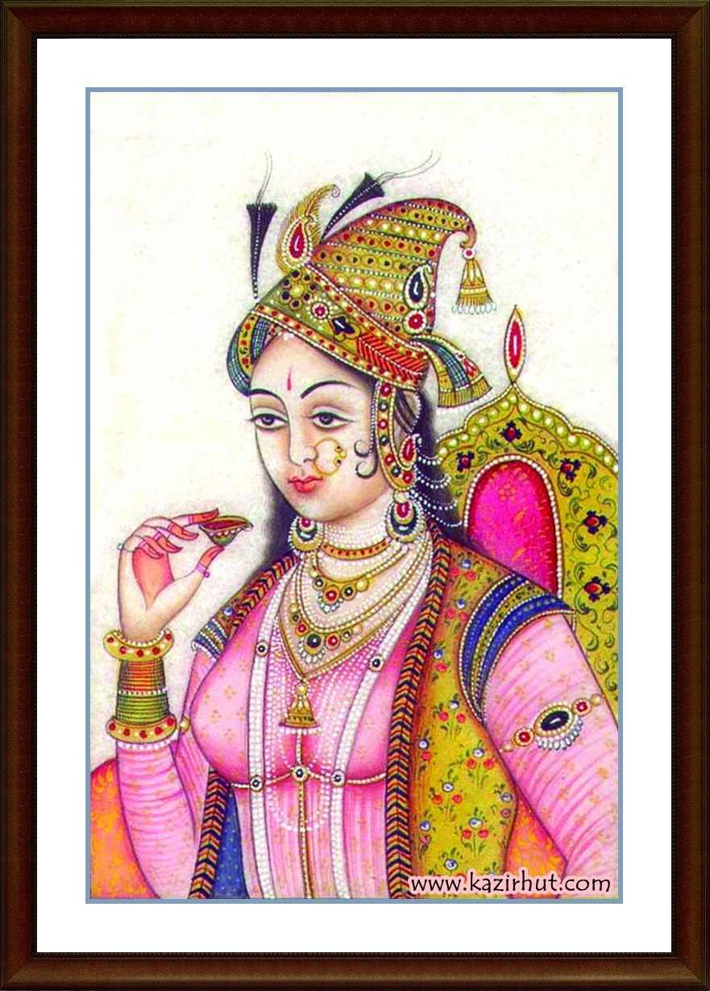
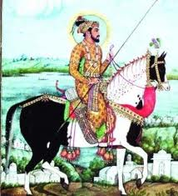
তৎকালীন মোঘল বাদশাহদের বিলাসের বস্তু ছিল মসলিন কাপড়।

Slide 12
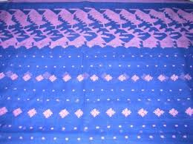
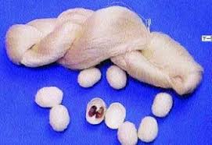
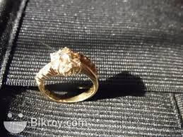
মসলিন কাপড়ের বিশেষত্ব হলো− এটা খুব মিহি সুতা
দ্বারা তৈরি হতো। এ সুতা এতই সুক্ষ্ম ছিল যে,ছোট একটি আংটির ভেতরে অনায়াসে প্রবেশ করিয়ে দেওয়া যেত কয়েকশ গজ কাপড় ।

Slide 13
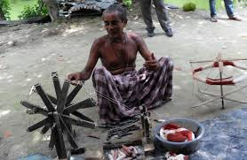
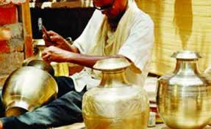

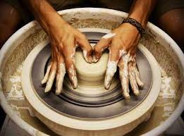
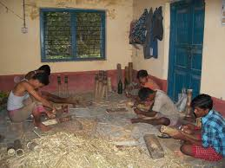
কোন দেশের অর্থনৈতিক উন্নয়নের জন্য দরকার কর্মমুখিনতা বা কাজের সাথে নিজেকে জড়িয়ে রাখা ।

Slide 14
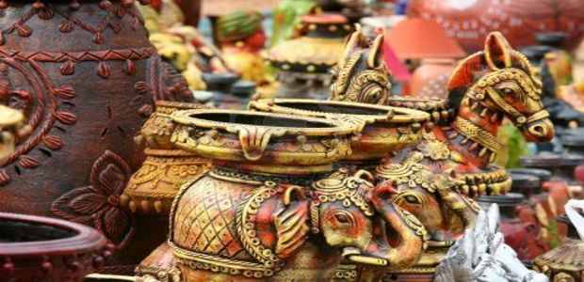
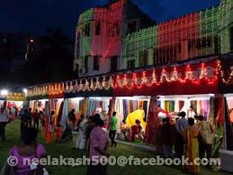
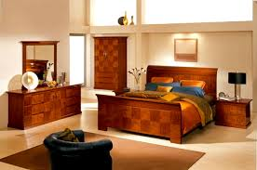
আমাদের লোকশিল্প শুধু আমাদের বিলাসিতার জন্যই নয়। এগুলো বিশ্বের উন্নত দেশের কাছেও সমাদৃত।

Slide 15
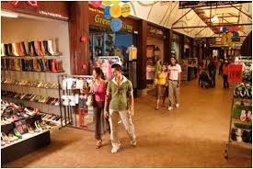
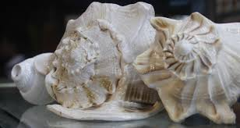
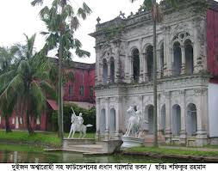
বর্তমানে উন্নত জাতি গোষ্ঠীর মানুষ আমাদের লোকশিল্প অনেক মূল্য দিয়ে কিনছে।আমাদের লোকশিল্প জাতীয় জাদুঘরে সংরক্ষিত আছে।

Slide 16
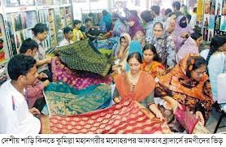
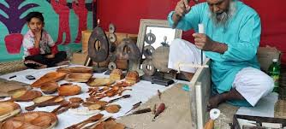
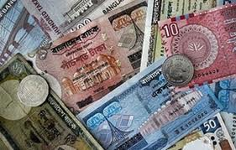
বাংলাদেশের অনেক নারী পুরুষ এ শিল্পের সাথে জড়িত থেকে দেশী টাকা উপার্জন করছে।

Slide 17
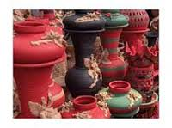
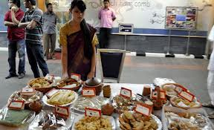
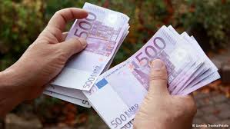
এ শিল্পের সাথে জড়িত থেকে অনেক বিদেশী টাকাও নিয়ে আসছে।

Slide 18
মূল্যায়ন
► লোকশিল্প গ্রন্থের রচয়িতা কে?
►লোকশিল্প কি?
►আমাদের কোন লোকশিল্পটি বর্তমানে লুপ্তপ্রায়?
►ঢাকার মসলিন কাদের বিলাসের বস্ত্র ছিল?

Slide 19
দলীয় কাজ
১নং দল
তোমার জানা কয়েকটি কুটির শিল্পের নাম লিখ
২নং দল
মসলিন কাপড়ের ২/১টি বৈশিষ্ট্য লিখ।

Slide 20
বাড়ির কাজ
তোমার এলাকায় তোমার দেখা কয়েকটি লোকশিল্পের পরিচয় দাও ।

Slide 21

ধন্যবাদ

